Slide 1
Формирование исторического сознания детей и молодежи средствами музейных технологий
Автор:
Заместитель директора музея СПб МТА им.адмирала Д.Н. Сенявина
«Отечества достойные сыны»
Филатова Екатерина Геннадьевна

Slide 2
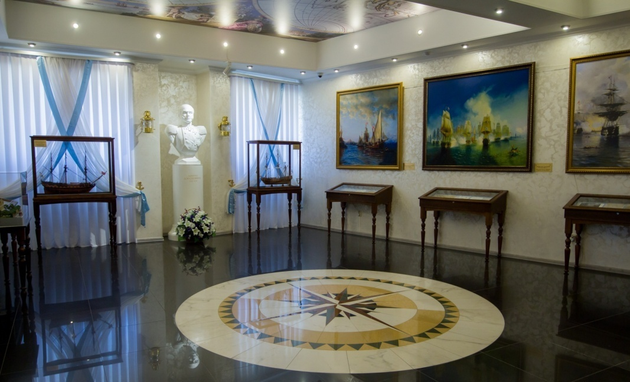
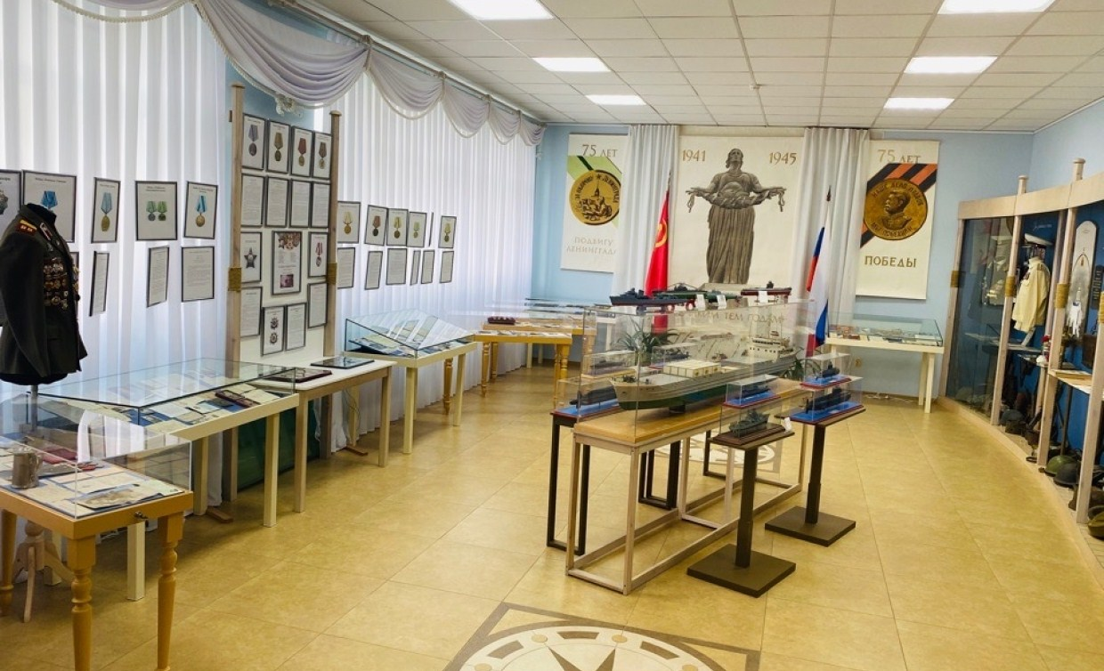
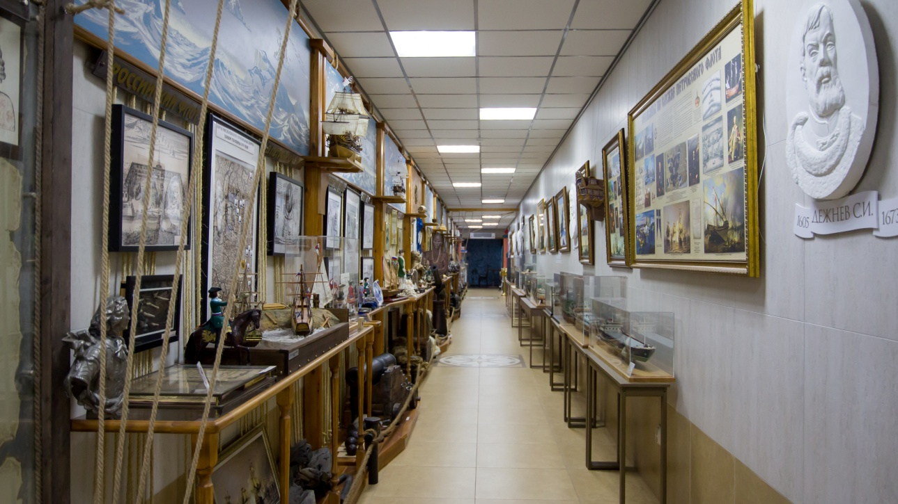
Музей «Отечества достойные сыны»

Slide 3
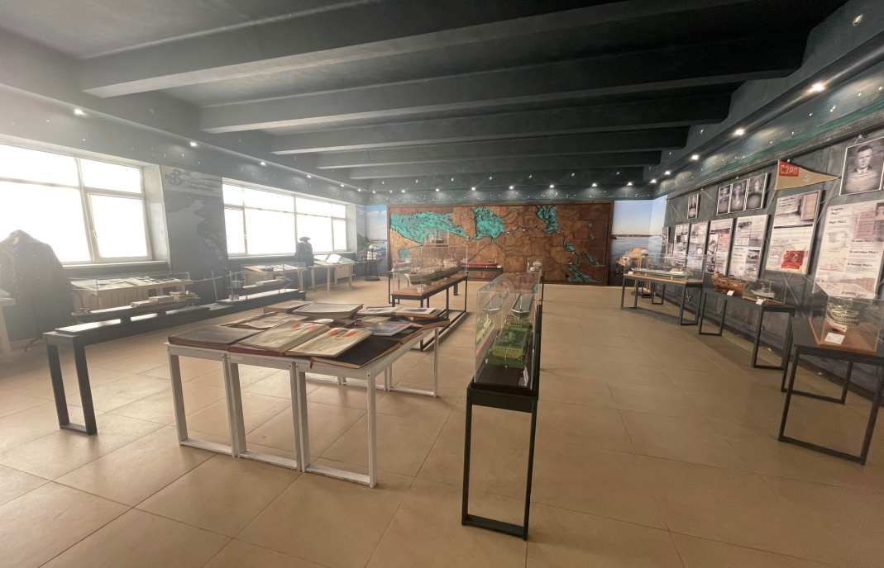
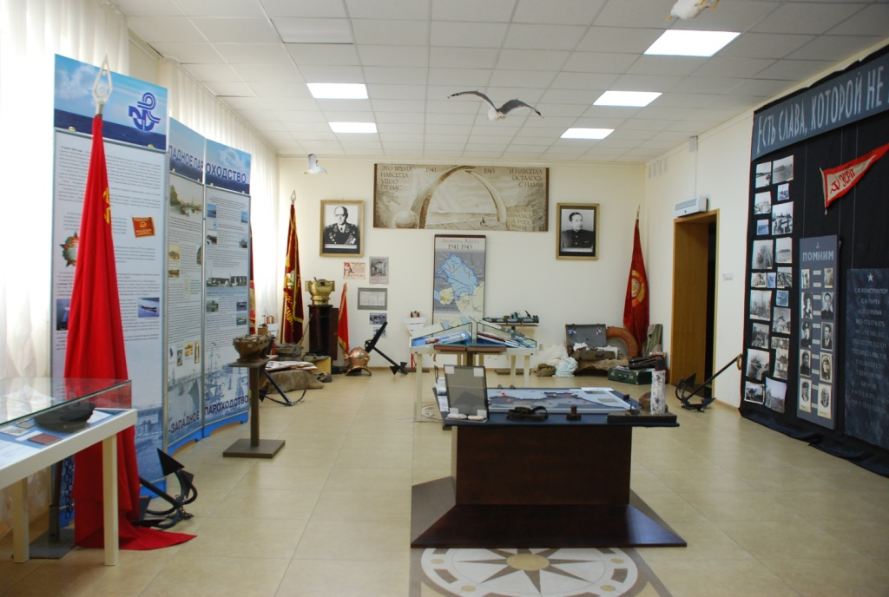
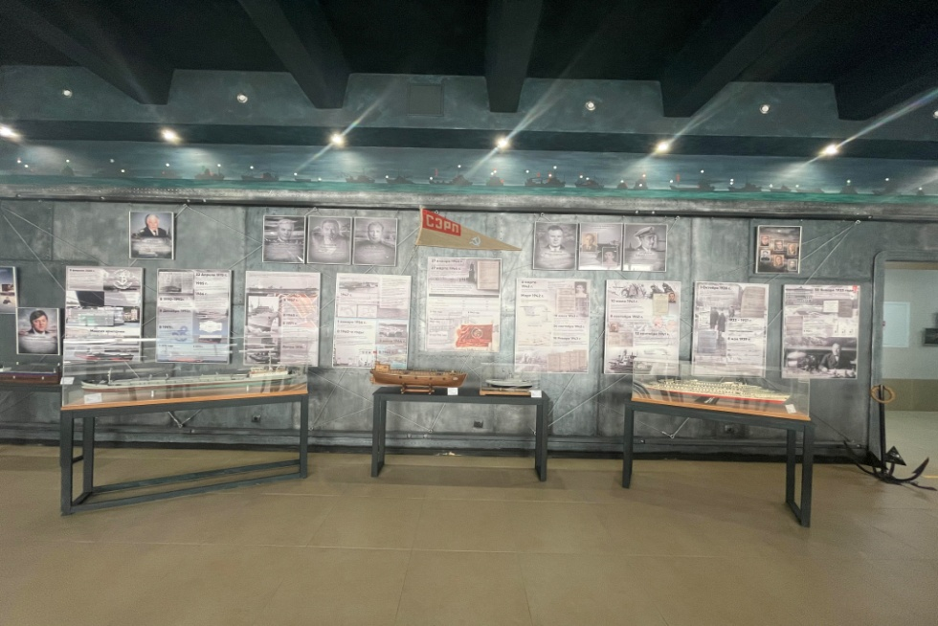
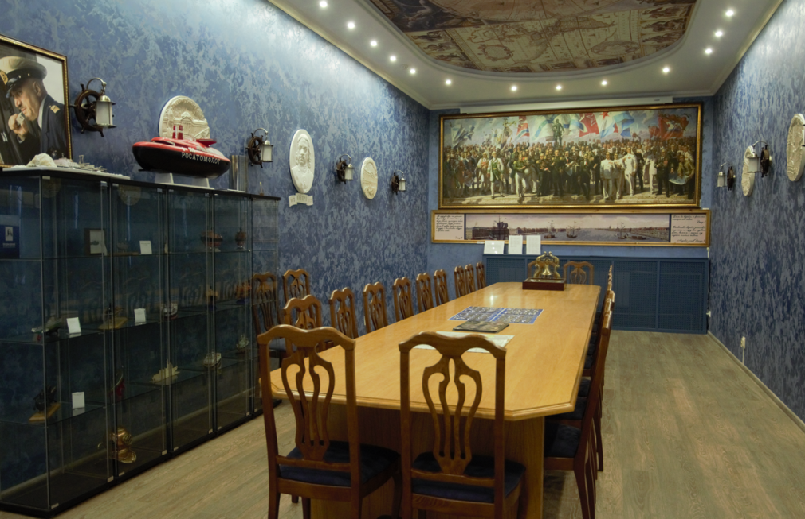
Музей «Отечества достойные сыны»

Slide 4
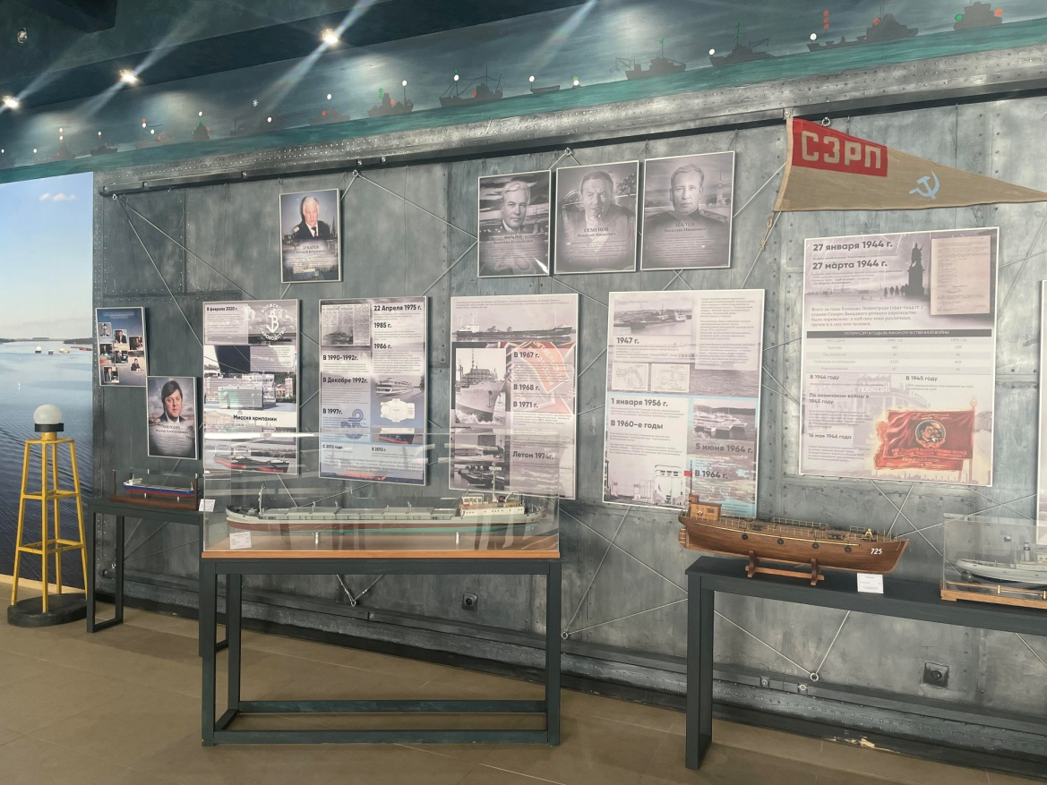
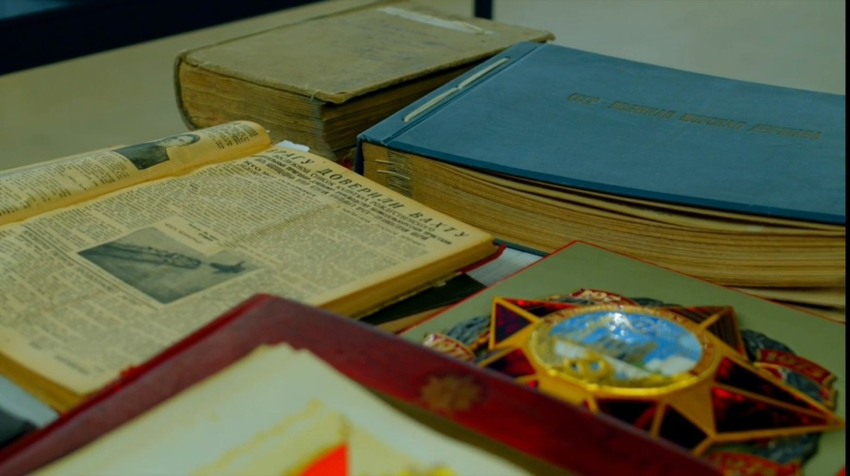
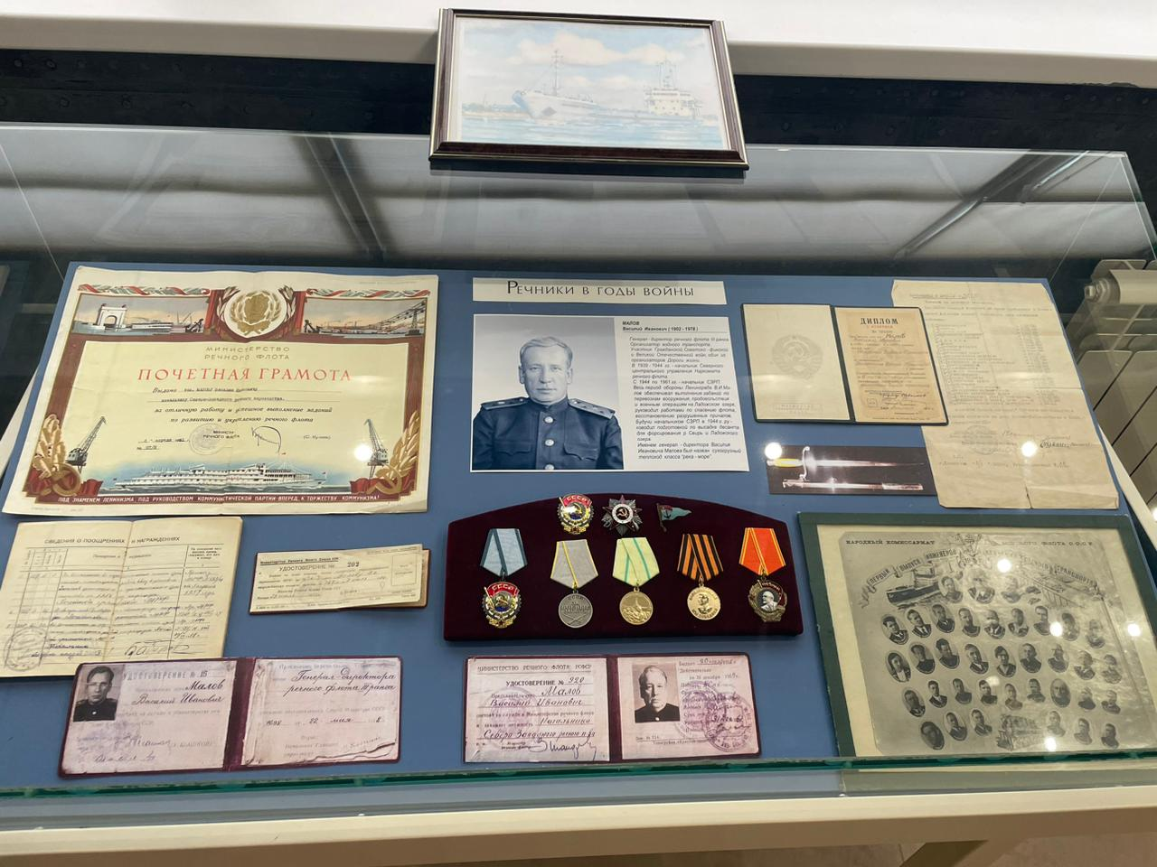
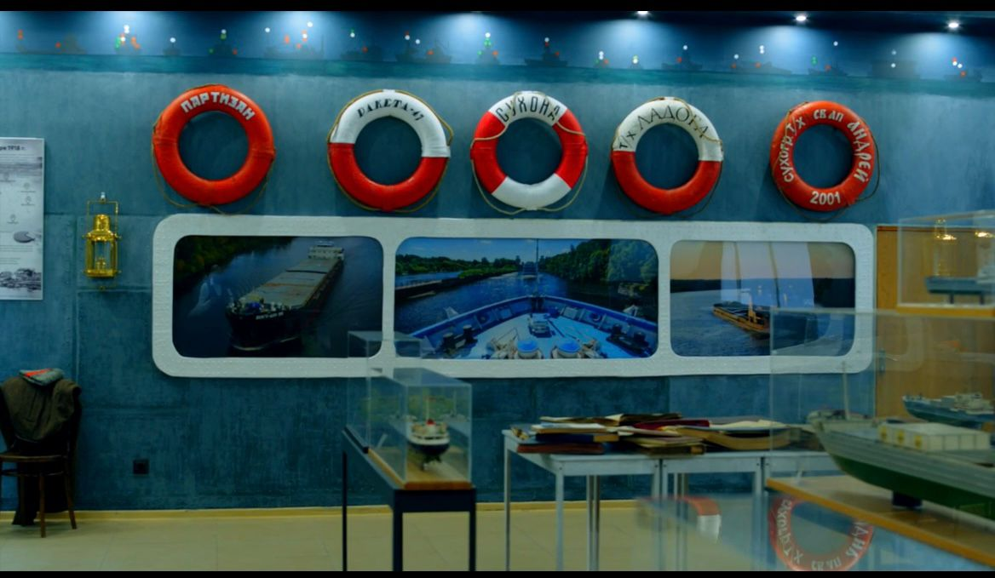
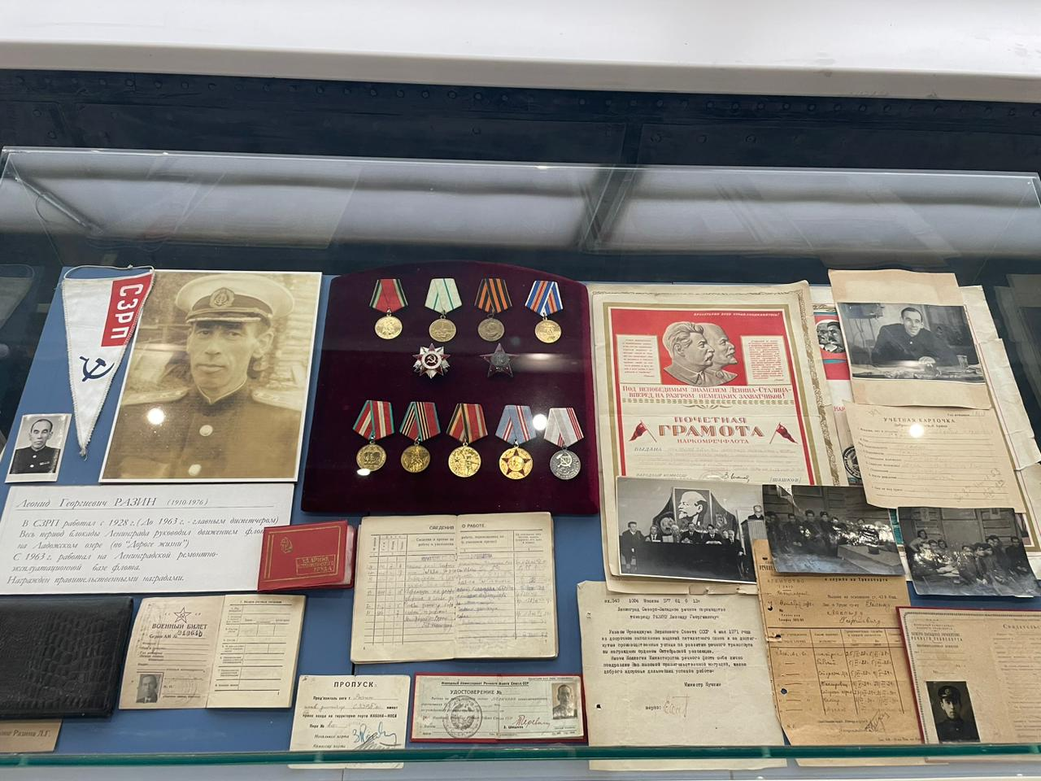
Выставка «История Северо-Западного пароходства.
Факты. События. Люди».

Slide 5
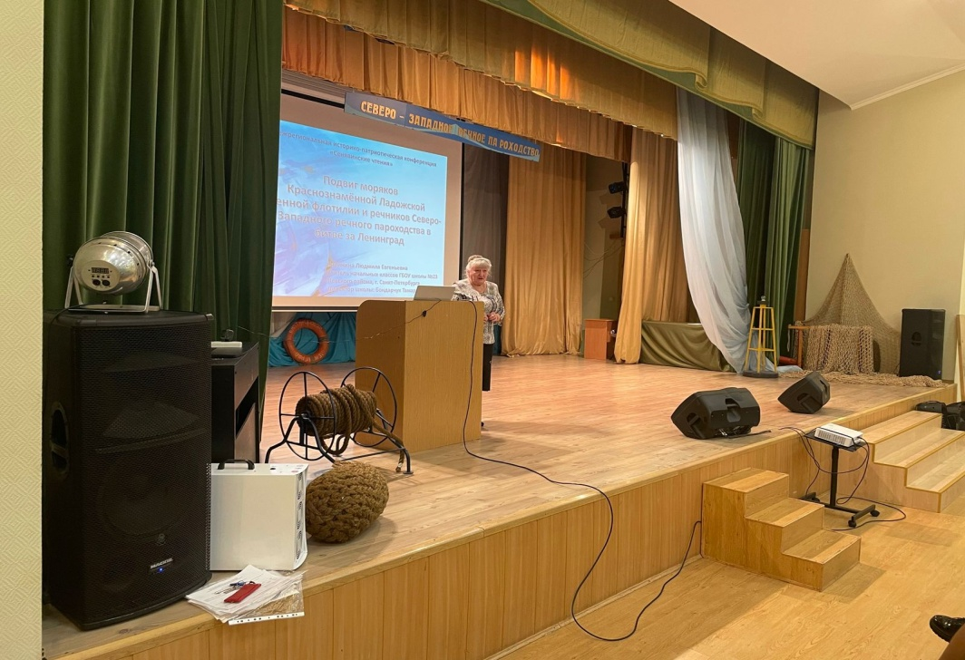
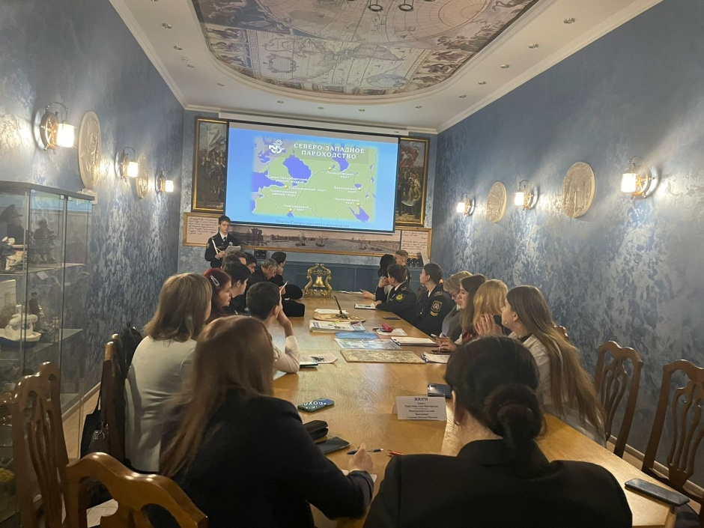
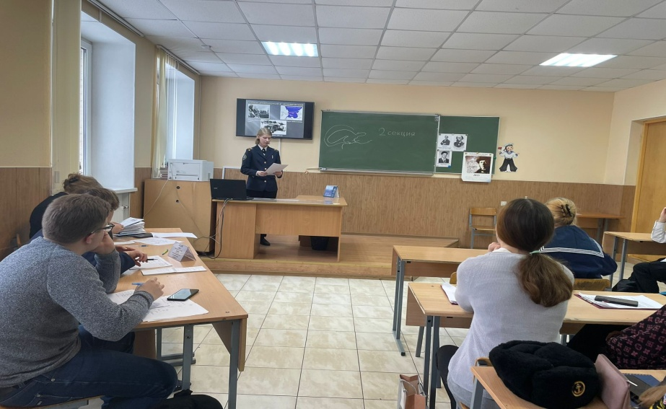
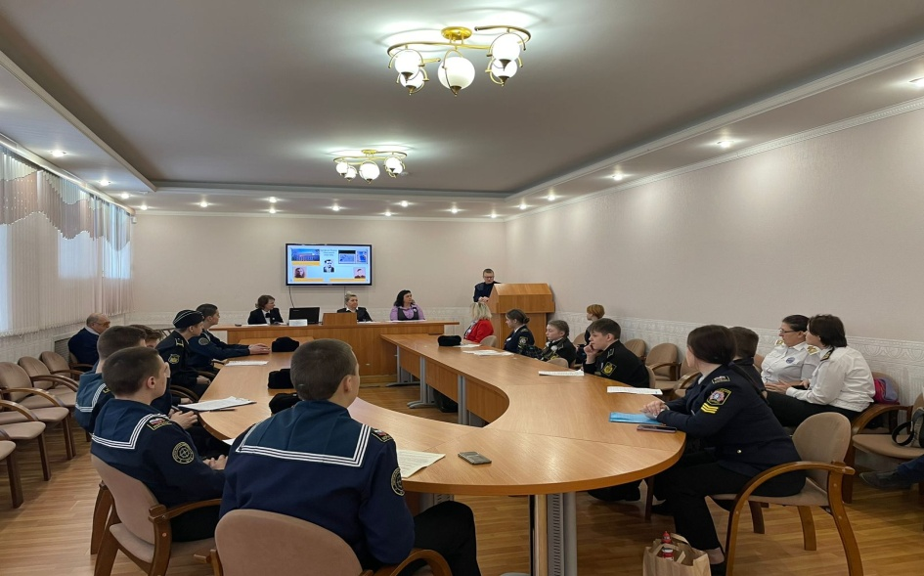
Межрегиональная историко-патриотическая конференция
«Сенявинские чтения»

Slide 6
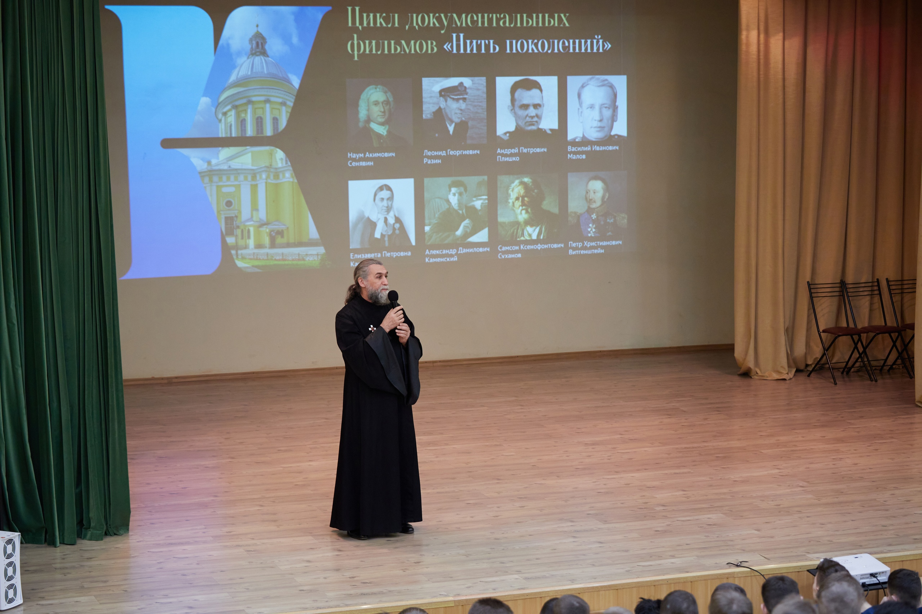
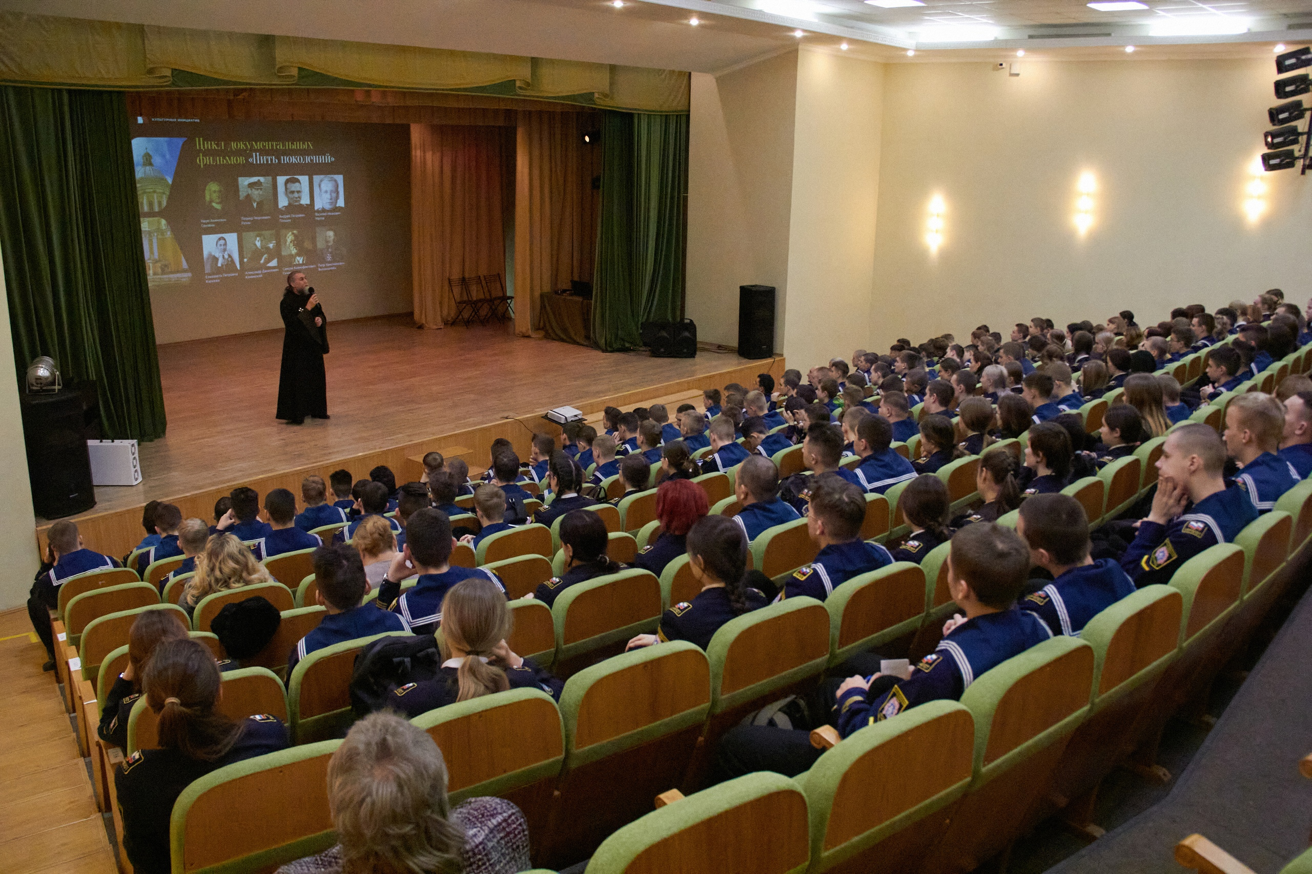
Презентация фильмов о героях Ладоги

Slide 7
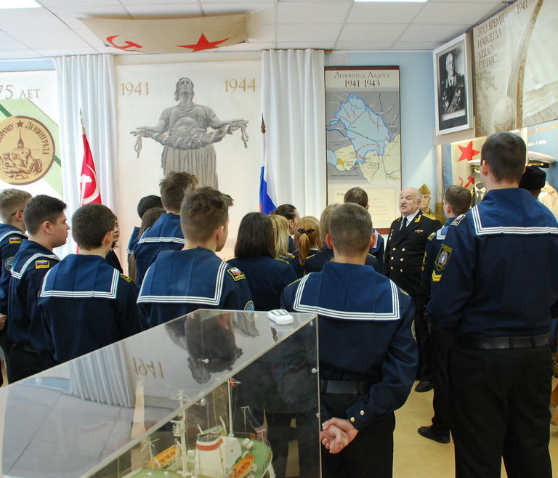
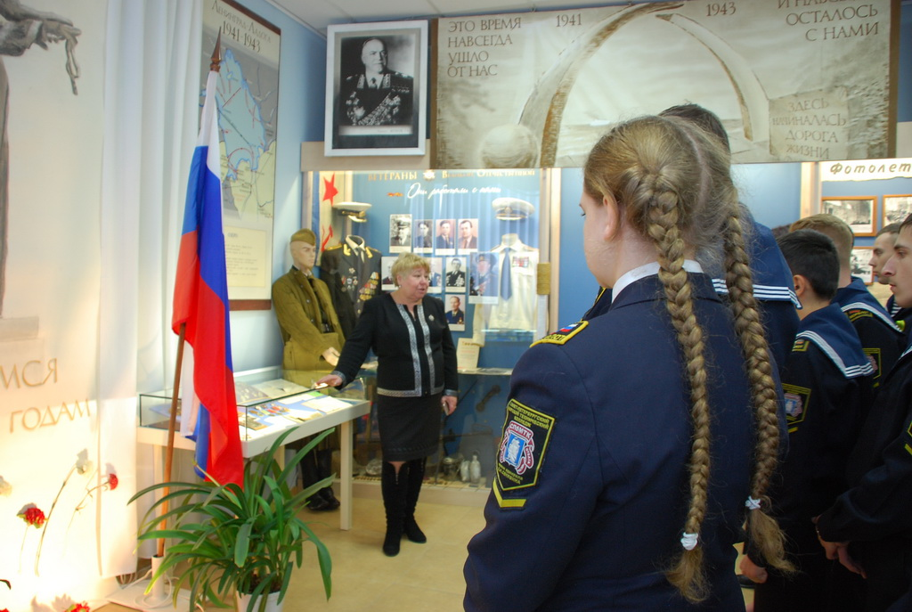
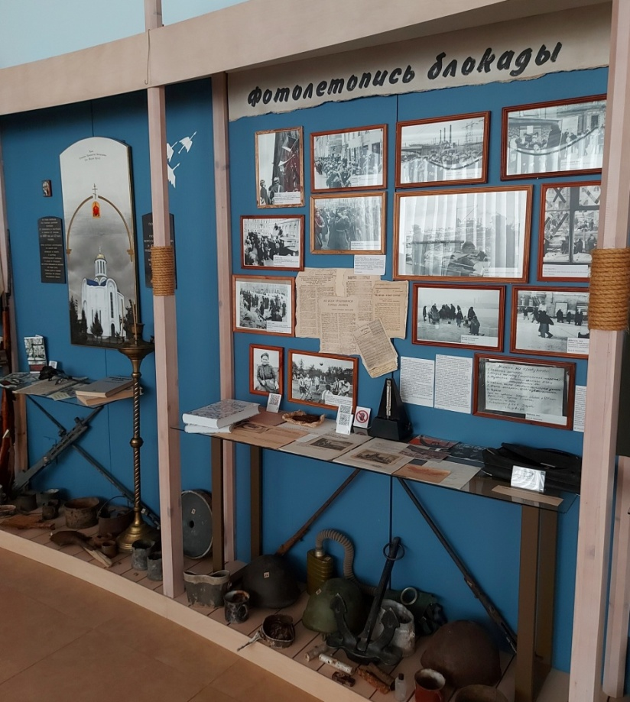
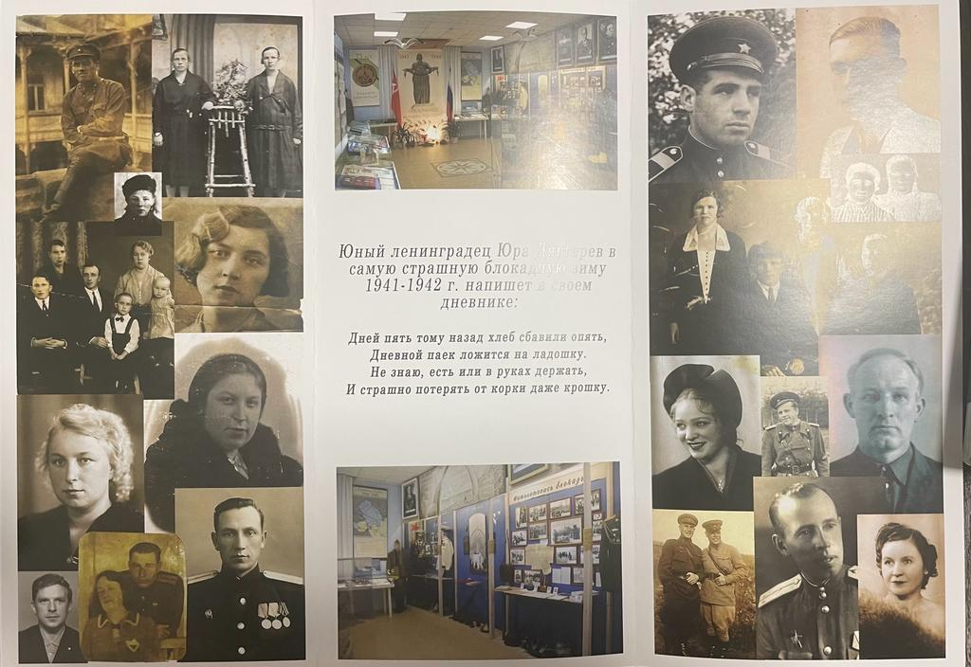
Выставка «Эхо войны»

Slide 8
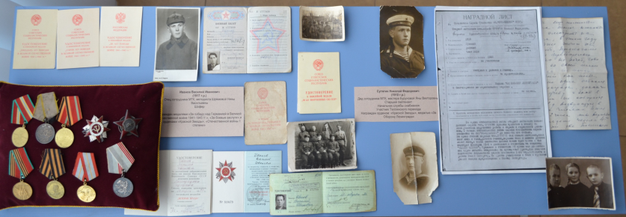
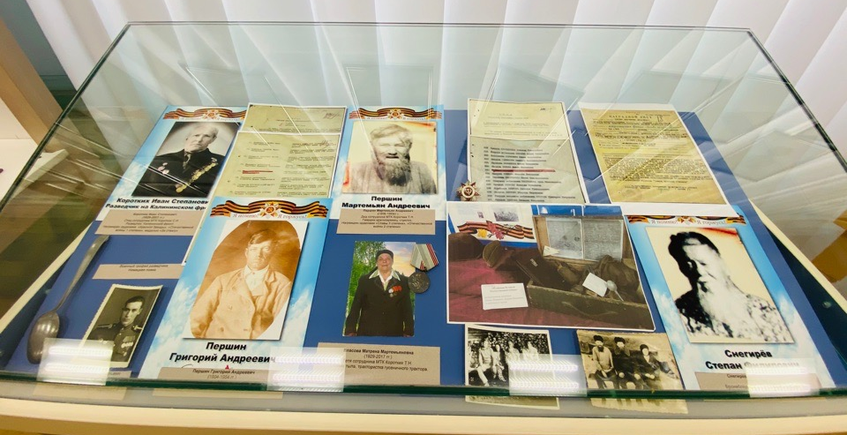
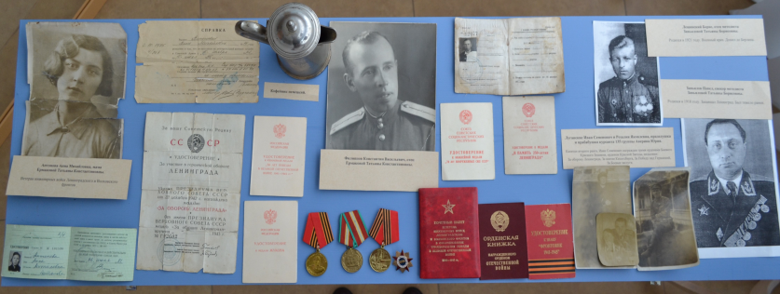
Выставка «Семейная реликвия»

Slide 9
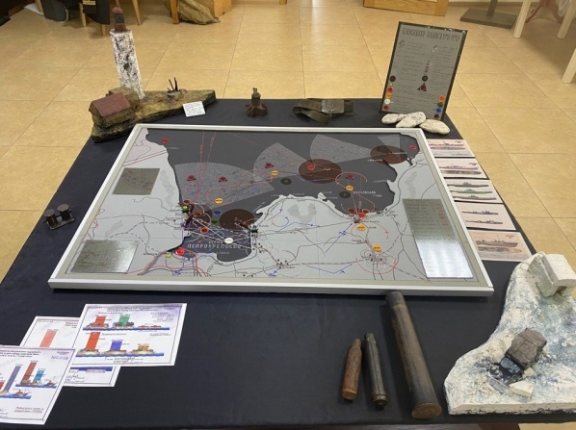
Выставка «Есть слава, которой не будет забвенья, и память, которой не будет конца»

Slide 10
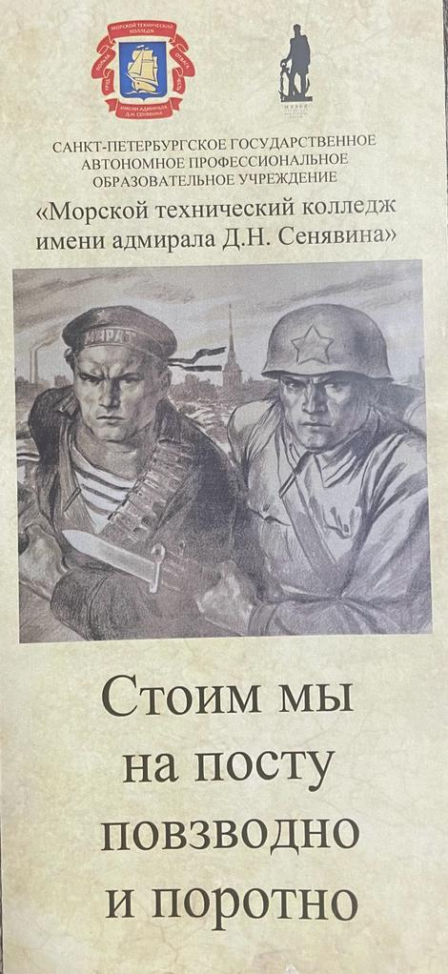
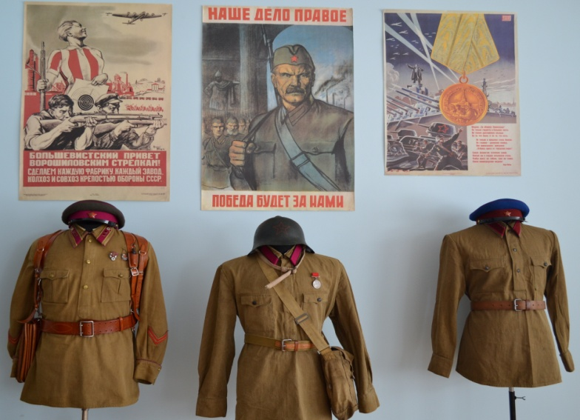
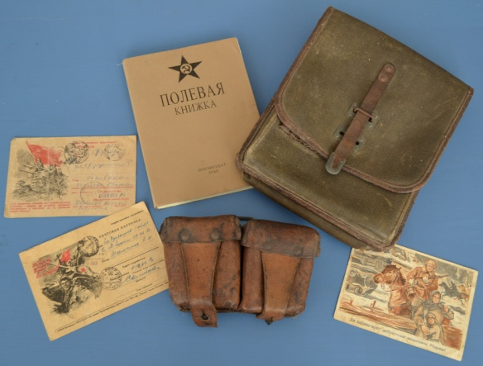
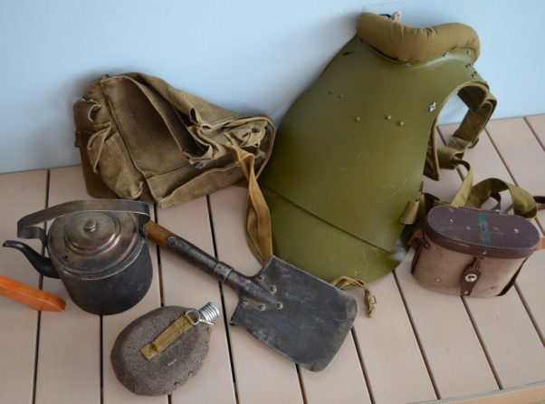
Выставка «Стоим мы на посту повзводно и поротно»

Slide 11
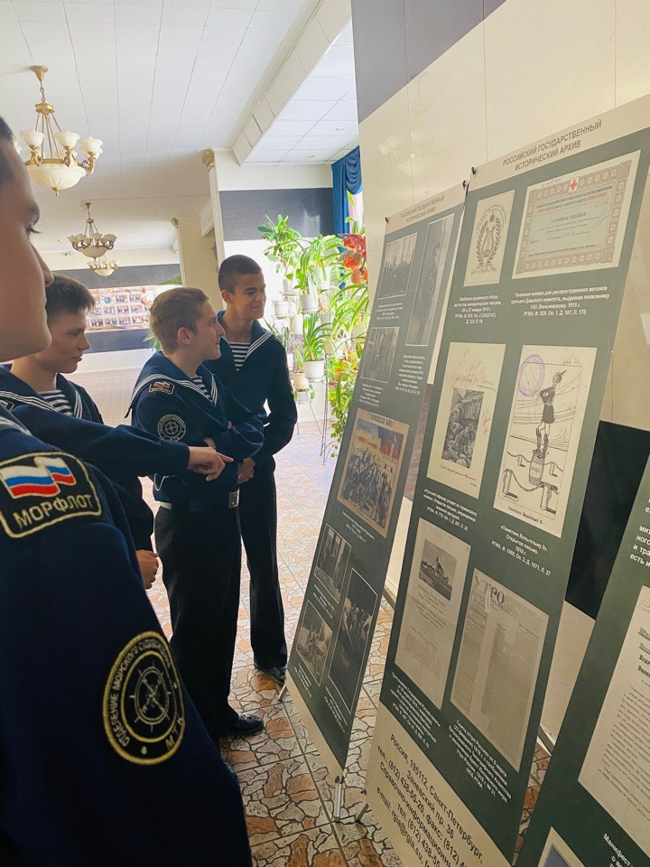
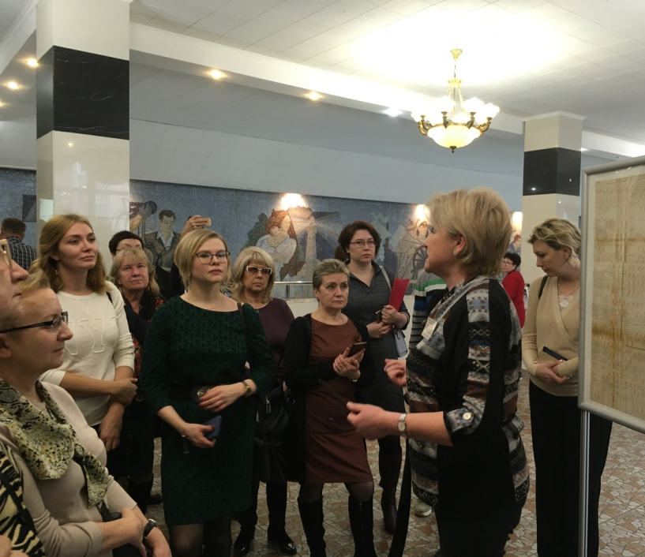
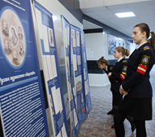
«Архив в музее»

Slide 12
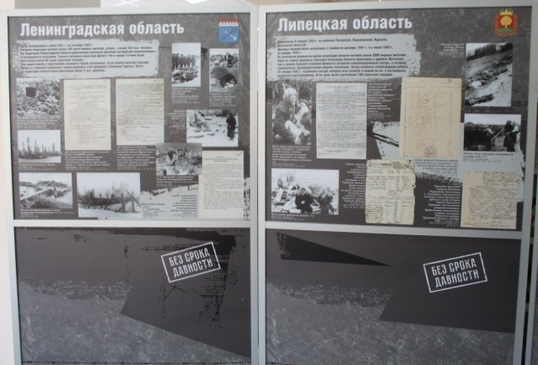
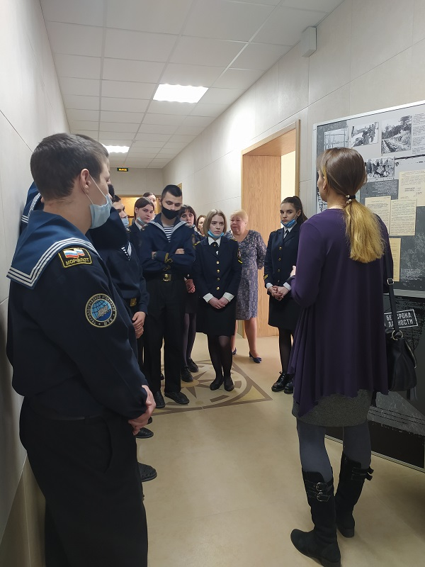
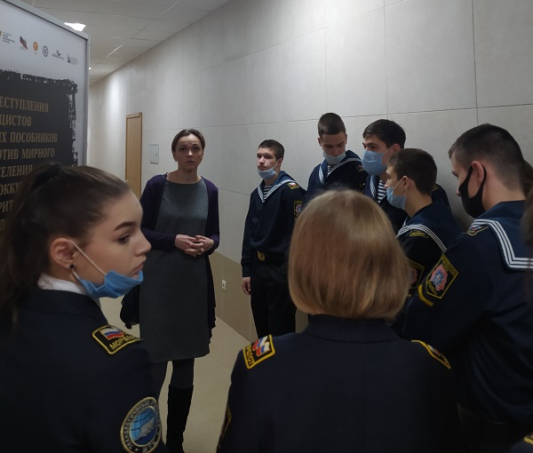
Выставка «Без срока давности»

Slide 13
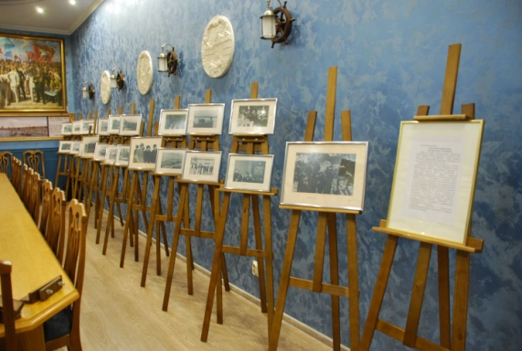
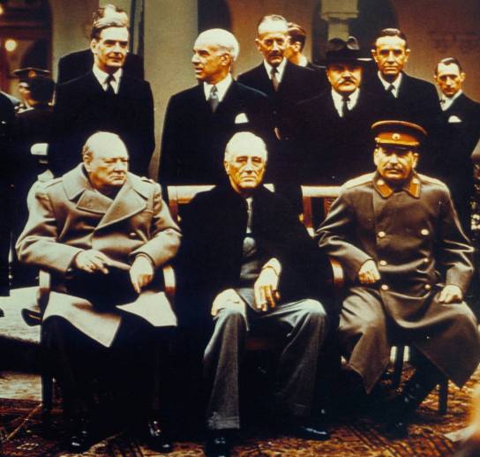
Выставка «Ялтинская конференция. Рассекреченные материалы»

Slide 14
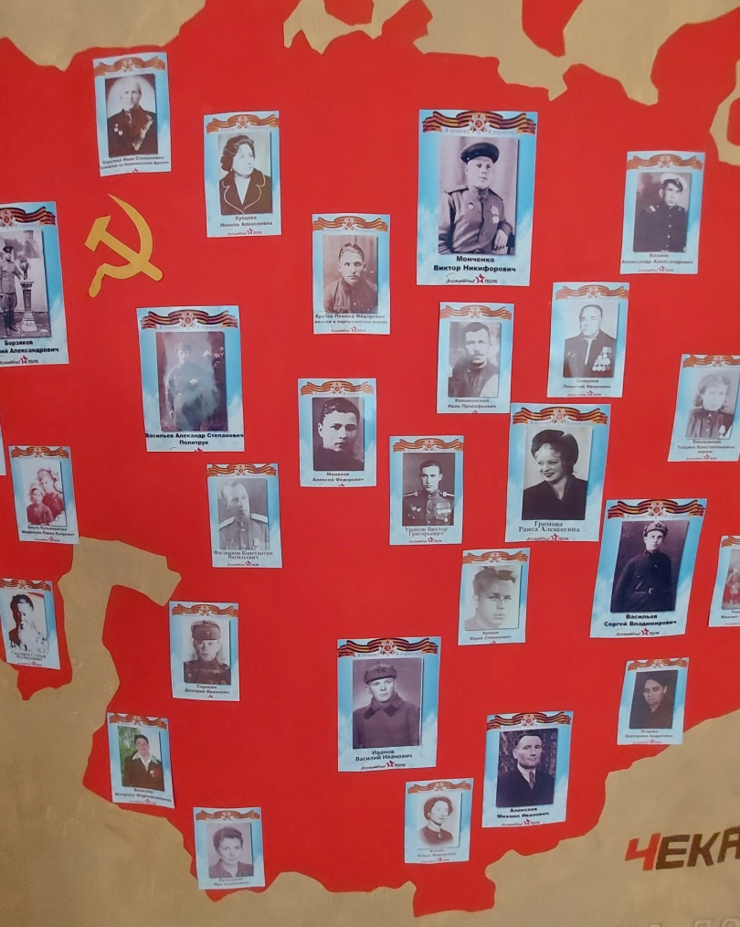
«Бессмертный полк»

Slide 15
Изданные сборники
«Герои никогда не умирают,
герои в нашей памяти живут»
«Азбука войны»

Slide 16
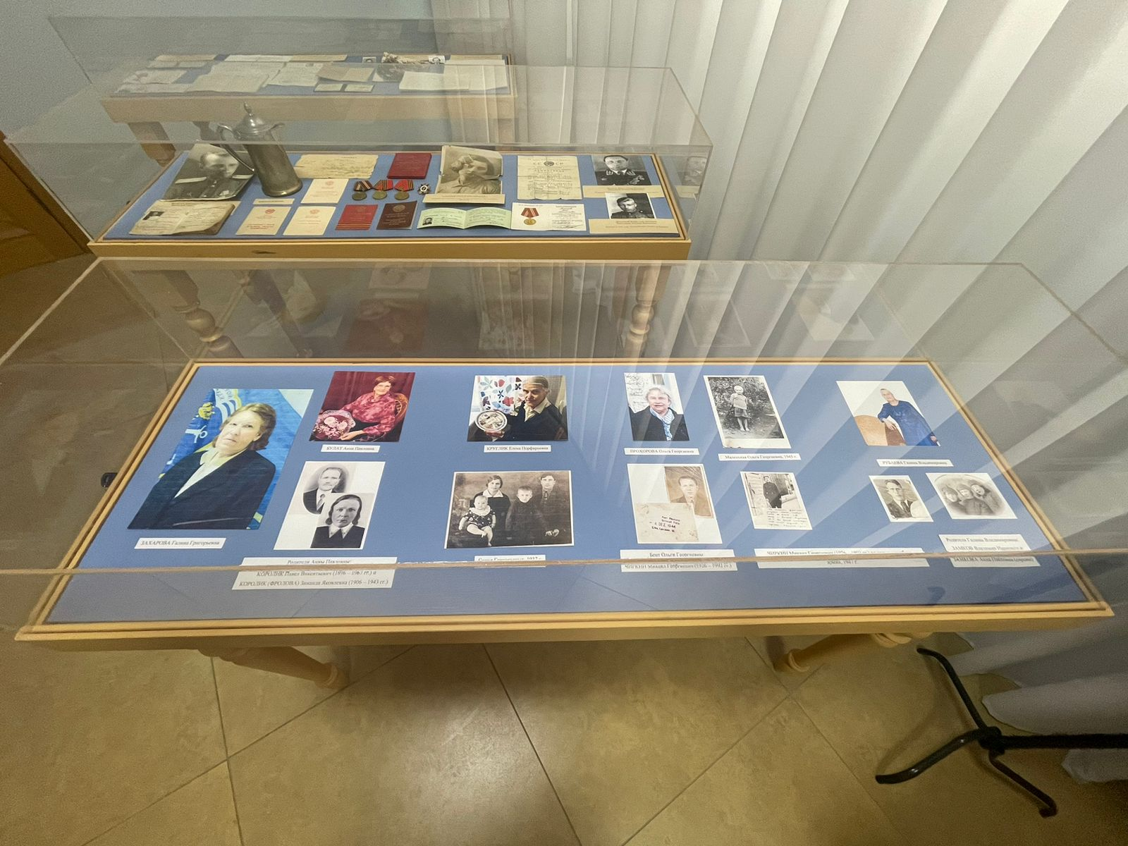
Выставка «Своими видел я глазами….»

Slide 17
Спасибо за внимание!
Наши контакты:
193168 г. Санкт-Петербург,
Дальневосточный пр-кт, д. 26
Тел.: +7(812)587-47-86
Наш сайт:
https://spbmtc.com/

